Slide 1
Alternatif Kanatlı Türlerinin Genel Verim Özellikleri

Slide 2
Notes:
Tüm dünyada olduğu gibi, kanatlı eti ürünlerine olan talepte Türkiye’de de değişiklikler olmaktadır. Özellikle alternatif üretim sistemlerinde (organik üretim, free-range, serbest yetiştirme sistemi) üretilen ve daha uzun süreli beslenen piliçlerin üretiminde kısmi artışlar olmaktadır.
Et tüketiminde çeşitlilik arayışları ve av kuşlarının etine olan özlem ile hem aile tipi üretim hem de ticari üretim şeklinde başta hindi olmak üzere ördek ve kaz etini takiben bıldırcın, sülün ve keklik gibi Alternatif Kanatlı türlerinin yetiştiriciliği yaygınlaşmaktadır.

Slide 3
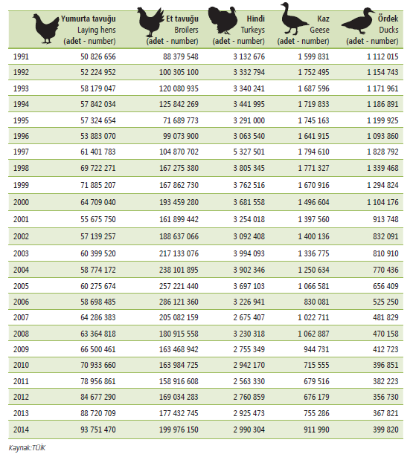

Slide 4
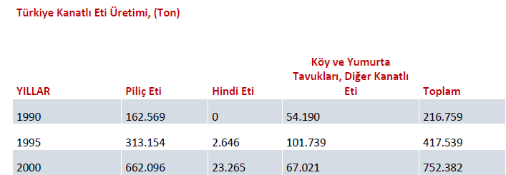
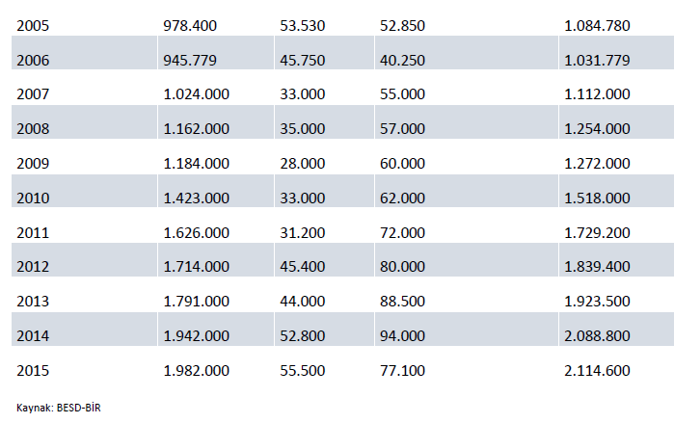

Slide 5
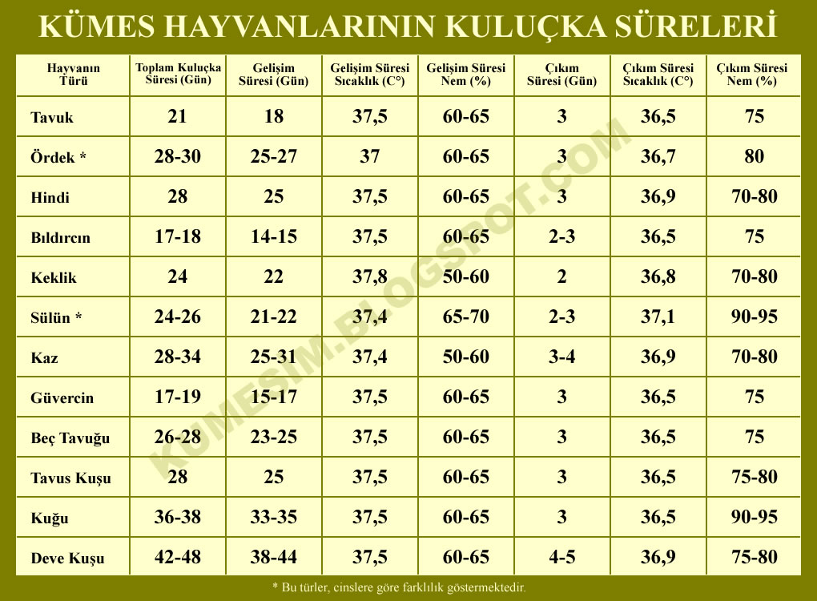

Slide 6
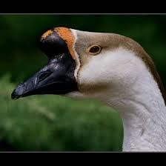
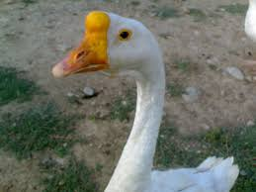
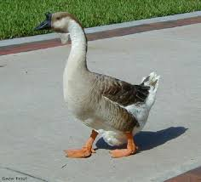
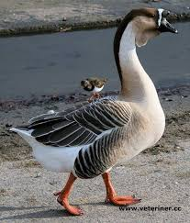
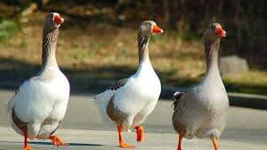
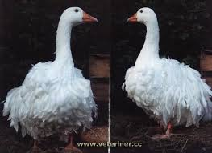
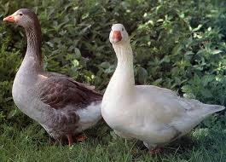
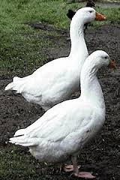
KAZ YETİŞTİRİCİLİĞİ
Anser Cygnoides- Swan- Asya orjinli
Anser Anser- Greylag- Avrupa Orjinli
Notes:
Kazlar diğer kanatlılardan farklı verim özelliklerine sahip olup, selüloz içeriği yüksek yem maddeleri, otları ve hatta yabani bitkileri sindirebilen, sert hava koşullarına ve hastalık etkenlerine dayanıklı, barınak gereksinimi az olan, besi kabiliyeti yüksek bir kanatlı türüdür.
Damızlık kazlar genellikle 3-5 yıl elde tutulursa yumurta verimleri daha yüksek olmaktadır. Ancak geleneksel yetiştirmede bu süre 10 yıla kadar uzayabilir.

Slide 7
Kazlar çok iyi bir hafızaya sahiptir ve gördükleri insanları, hayvanları ve olayları unutmazlar.
Kazlarda kanibalizm ve gagalama normalde görülmez ve diğer hayvanlarla beraber uyum içerisinde yaşayabilirler.

Slide 8
Türkiye’de kaz yetiştiriciliğinin yoğunlaştığı iller ve Türkiye toplam kaz varlığı içindeki payı (%) (TÜİK, 2014)
İller | 1991 |  | 2000 |  | 2013
 | Kaz varlığı (adet) | Kaz varlığı içindeki payı (%)* | Kaz varlığı (adet) | Kaz varlığı içindeki payı (%)* | Kaz varlığı (adet) | Kaz varlığı içindeki payı (%)*
Ardahan | - | - | 97 680 | 6,53 | 125 141 | 16,57
Kars | 374 877 | 23,43 | 110 350 | 7,37 | 116 480 | 15,42
Muş | 65 250 | 4,08 | 172 000 | 11,49 | 93 826 | 12,42
Ağrı | 49 765 | 3,11 | 44 600 | 2,98 | 31 460 | 4,17
Batman | 17 629 | 1,10 | 6 350 | 0,42 | 31 150 | 4,12
Afyon | 36 092 | 2,26 | 36 420 | 2,43 | 30 944 | 4,10
Samsun | 64 357 | 4,02 | 62 880 | 4,20 | 25 543 | 3,38
Kütahya | 29 482 | 1,84 | 42 600 | 2,85 | 23 940 | 3,17
Yozgat | 89 950 | 5,62 | 87 400 | 5,84 | 21 169 | 2,80
Diyarbakır | 48 550 | 3,03 | 50 420 | 3,37 | 15 350 | 2,03

Slide 9
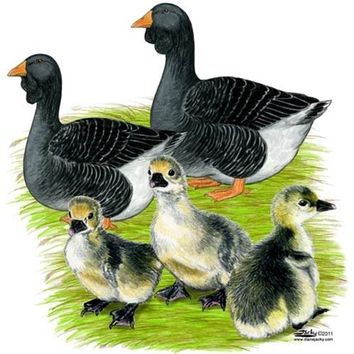
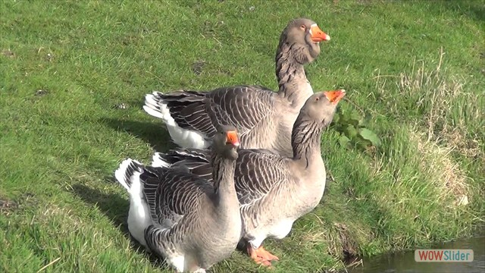
Kaz Irkları
Toulouse
Toulouse kaz ırkı Fransa’dan orijin alan ağır cüsseli kaz ırklarından biridir. Toulouse kaz ırkının yumurta verimi orta düzeydedir. Bir yumurtlama sezonunda yaklaşık 35-50 yumurta verirler. Yumurta veriminin yanı sıra güzelliği ve eti için yetiştirilen bir ırktır.

Slide 10
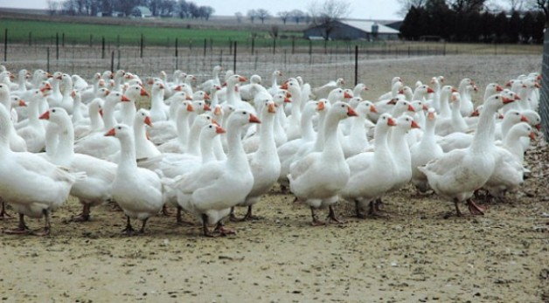
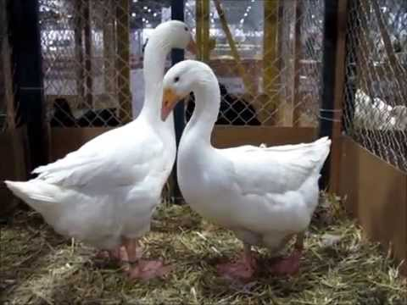
Emden (Embden)
Orijinini Almanya’nın Hannover şehrinden alan ağır cüsseli bir kaz ırkıdır. Yumurta verimi iyi olan bir ırktır. Her kaz bir yumurta sezonunda 30-40 yumurta verir. Emden birinci sınıf yemeklik kazdır. Emden kaz ırkının beyaz olan tüyleri diğer kazların tüylerinden daha değerlidir.

Slide 11
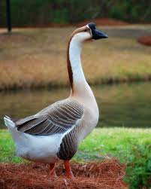
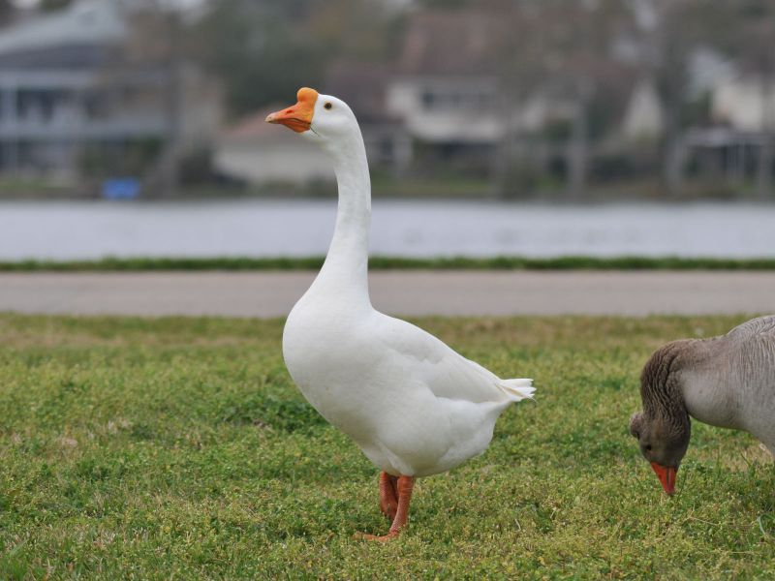
Çin
En küçük ve en çekici ırklardan biridir. Çin’den orijin alan bu kaz ırkının kahverengi, gri ve beyaz olan varyeteleri vardır. Irklar arasında en yüksek yumurta üretimine sahiptir ve bir yumurta sezonunda 60’dan daha fazla yumurta verir. Vahşi kaza benzetildiğinden dolayı eti bazı insanlar tarafından tercih edilmektedir.

Slide 12
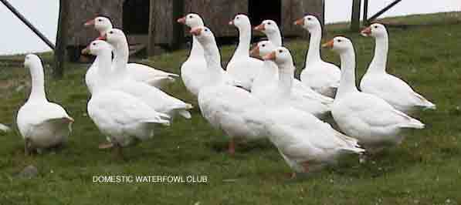
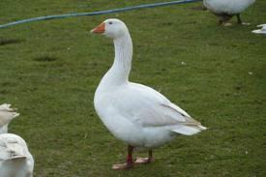
Roman (Germen)
Roman kaz ırkı tanımlanamayan orta boylu ve beyaz tüyleri olan bir ırktır. Emden ve Toulouse’dan Avrupa’dan orijin alır ve Emdene benzer. Bilinen tüm Avrupa ırklarının en eskisidir.

Slide 13
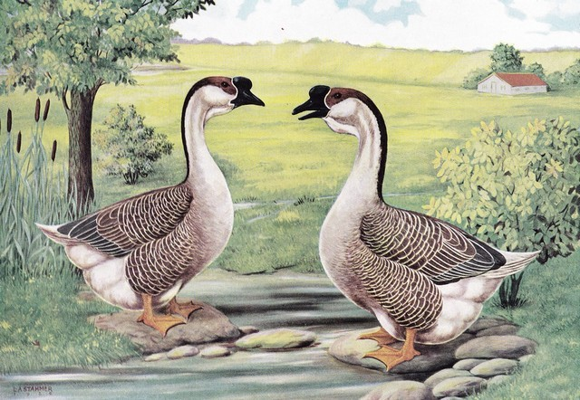
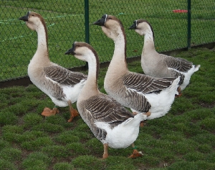
Afrika
Afrika kaz ırkı Çin kaz ırkının bir varyetesidir. Afrika kaz ırkı, genç kazların haricinde hemen hemen Emdenlerle aynı büyüklüktedir. Bu kaz ırkı, Çin kazı kadar yumurta üretemez. Bir yumurta sezonunda 30-40 yumurta verirler. En büyük kaz ırklarından birisidir. Afrika kazı hızlı büyür ve çabuk erginleşir, fakat ticari yetiştiriciler arasında renkli tüyleri yüzünden tercih edilmez. Ancak beyaz tüylüleri iyi bir pazar değerine sahiptir.

Slide 14
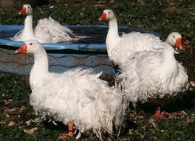
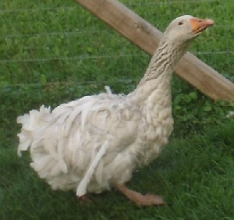
Sebastopol
Sebastopol, aslında bir süs kazıdır. Günümüzde çok az bulunan bu kaz saf beyaz bir tüy yapısına sahip olmakla beraber arka kısmında, vücudunda ve kanatlarında kıvrımlı ipeksi tüylerle karakterize bir yapıya sahiptir. Ukrayna, Romanya, Macaristan orjinlidir.

Slide 15
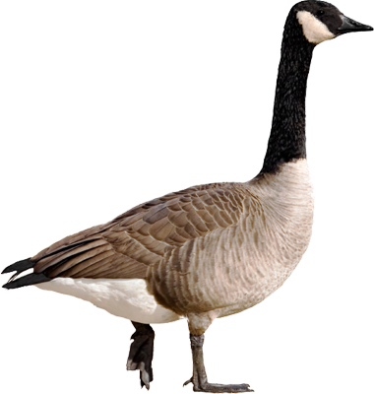
Kanada
Kanada kazı Kuzey Amerikanın yaygın vahşi kaz ırkıdır. Kanada kazı başta Kanada olmak üzere Meksika, Yeni Zelanda, Norveç, İsveç ve İngiltere’de yetiştirilmektedir.

Slide 16
Pilgrim
Pilgrim de Amerikan kaz ırklarından biridir. Dişilerin yıllık yumurta verimi 35-45 adettir. Pilgrim kaz ırkının en önemli özelliklerinden birisi cinsiyetinin, yumuşak ya da kaba tüylerinin renklerine bakılarak tayin edilebilmesidir. Erkek yumurtadan sarı çıkar ve beyaza dönüşür, genellikle renk griye yaklaşmaktadır. Dişiler sarı çıkar ve genellikle tüm vücut gri olur.

Slide 17
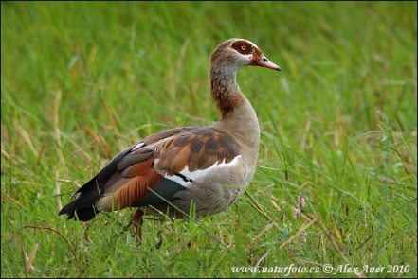
Mısır
Uzun boylu ve uzun bacaklı ama küçük bir ırktır. Yumurta verimler 6-8 adettir. Mısır ırkları şov ve süs amaçlı olarak yetiştirilirler. Renkleri gri ve siyah gölgeli olarak değişiklik gösterir. Vücutlarında kırmızı, kahve ve beyaz noktalar vardır.

Slide 18
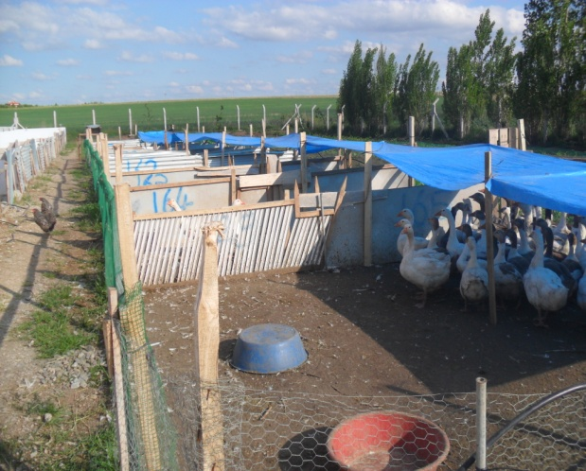
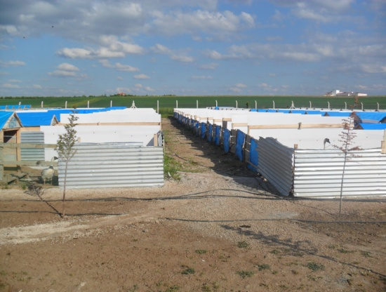
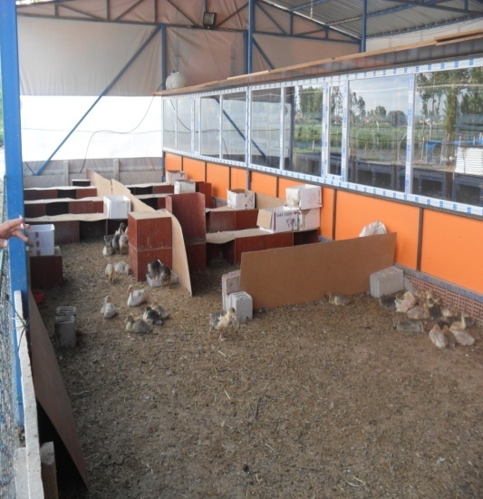
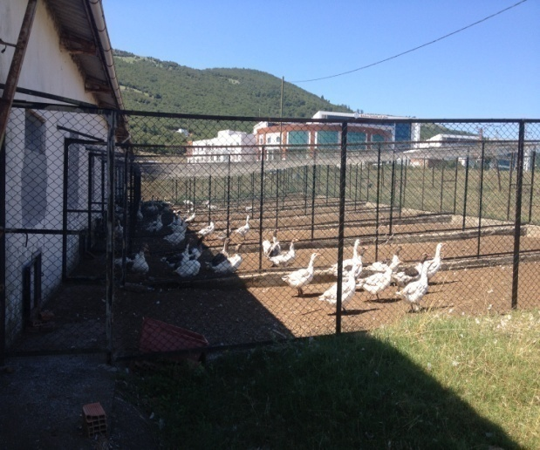
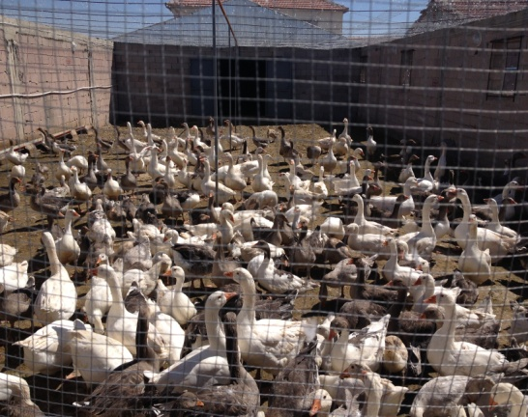
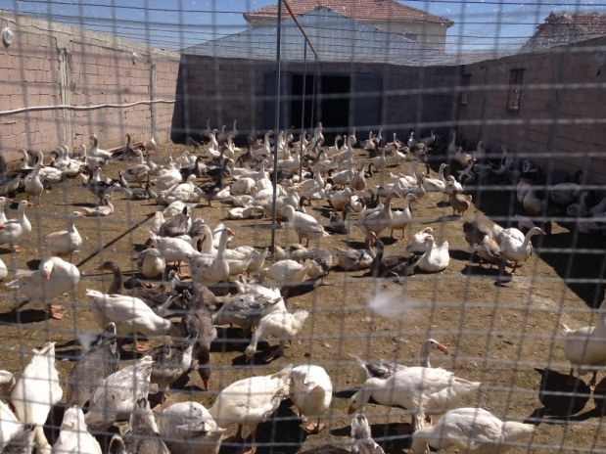
Yetiştirme Koşulları

Slide 19
Kaz Kuluçkasında Uygulamalar
Gün | Sıcaklık (°C) | Nem (%) | İşlem
1-7 | 37,7 | 55-60 | Makinaya Müdahele yok
8-14 | 37,7 | 55-60 | 5 dk. soğutma + su püskürtme
15-21 | 37,7 | 55-60 | 15 dk. soğutma + su püskürtme
22-28 | 37,7 | 55-60 | 25 dk. soğutma + su püskürtme
29-31 | 37,5 | 75-80 | Kontrol ve Transfer

Slide 20
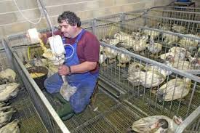
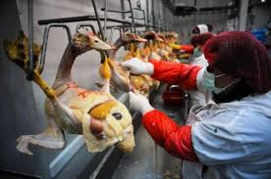
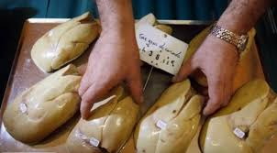
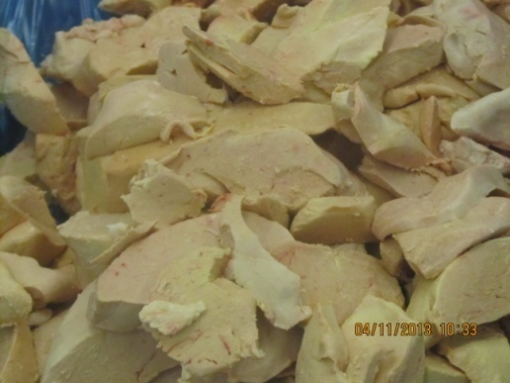
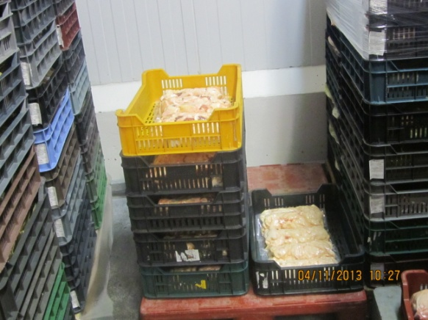
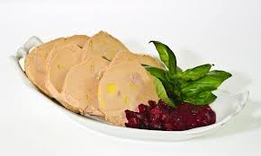
Yağlı Karaciğer

Slide 21
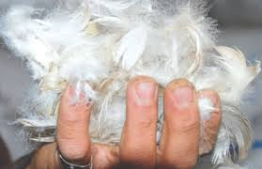
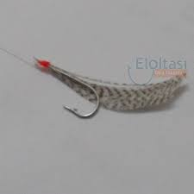
Kaz Tüyü
Bazı kaz ırkları yumuşak tüy elde etmek amacıyla yetiştirilmektedir. Embden kaz ırkında bulunan beyaz tüyler diğer kaz ırklarına göre daha değerlidir. 50 kazdan her defasında yaklaşık 4.5 kg tüy üretilebilir. Yaşlı kazlarda yumuşak tüy verimi daha fazladır. Üç kazdan yaklaşık 450 g kaba ve yumuşak tüy elde edilebilir. Bunun % 15-25’i yumuşak tüydür.

Slide 22
Yabani ot mücadelesi
Alarm hayvanı

Slide 23
Ördek Yetiştiriciliği
Ördekler et ve yumurta verim yönünde yetiştirilebilen kısa bacaklı perde ayaklı su kanatlılarındandır.
Ördekler çok çeşitli iklim koşullarında yaşamlarını sürdürebilirler. Deri altında bulunan kalın yağ tabakası soğuk havalara karşı koruma sağlar.
Yetiştiriciliğinde göl ya da havuzlara kesin ihtiyaçları olmayıp entansif sistemlerde de yetiştirilebilmektedirler.

Slide 24
Ördek Irkları
Canlı Ağırlıklarına göre sınıflandırma |  | Verim yönlerine göre sınıflandırma
Cüce | Australian Spotted, Call, East Indies, Mallard | Yumurta | Runner Campbell
Hafif | Campbell, Dutch Hookbill, Magpie, Runner, Welsh Harlequin
Orta | Ancona, Buff, Cayuga, Crested, Golden Cascade, Swedish | Et | Rouen Pekin Aylesbury Muscovy
Ağır | Appleyard, Aylesbury, Muscovy, Pekin, Rouen, Saxony

Slide 25
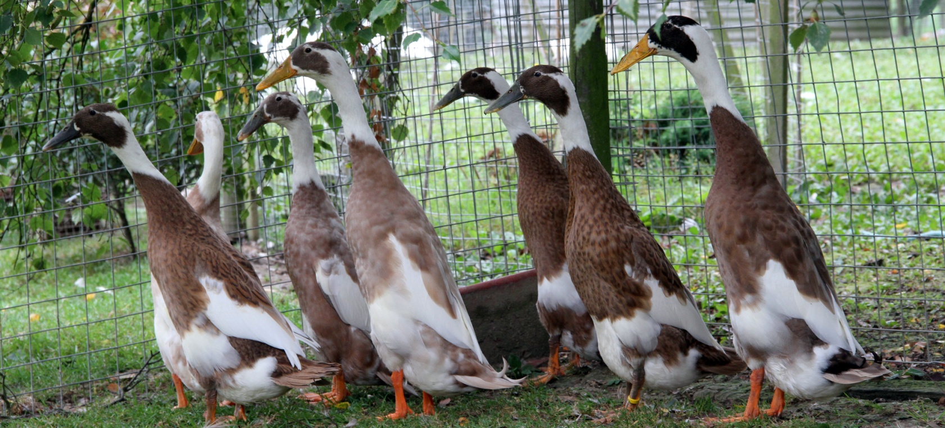
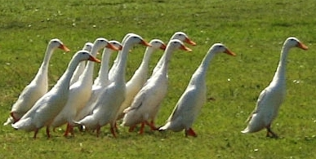
Runner
Doğu Hindistanda elde edilmiş fakat Batı Avrupa’da geliştirilmiş bir ırktır. Üç varyetesi (beyaz, alaca, kahverengi) vardır. Vücut zyıf, uzun ve dik duruşludur. Ağırlıklar ♂:2-2.5 kg ♀:1.5-2 kg. Yumurta rengi beyaz ya da kirli beyazdır.

Slide 26
Pekin
Çin ırkıdır. Yumurta verimleri yaklaşık 250 adettir. CA ♂:4 kg ♀:3.5 kg
Aylesbury
İngiliz ırkıdır. CA ♂:4.5 kg ♀:4 kg. yumurta verimleri Pekin kadar değildir fakat kemik oranı düşük et oranı yüksektir.
Muscovy
Amerika’da elde edilmiştir. Ördek ırkları içinde bahsedilse de farklı bir türdür. Diğer ördek ırkları ile melezleri kısırdır. Kuluçka süreleri de 35 gündür. Yumurta verimleri 90-100 adettir. CA ♂:4.5-5 kg ♀:3-3.5 kg
Rouen
Fransız ırkıdır. Etleri koyu renklidir. CA ♂:4-4.5 kg ♀:3.5-4 kg
Campbell
İngiliz ırkıdır. Yılda ortalama 300 yumurta verir. CA ♂:1.7 kg ♀:1.5 kg dolayındadır.

Slide 27
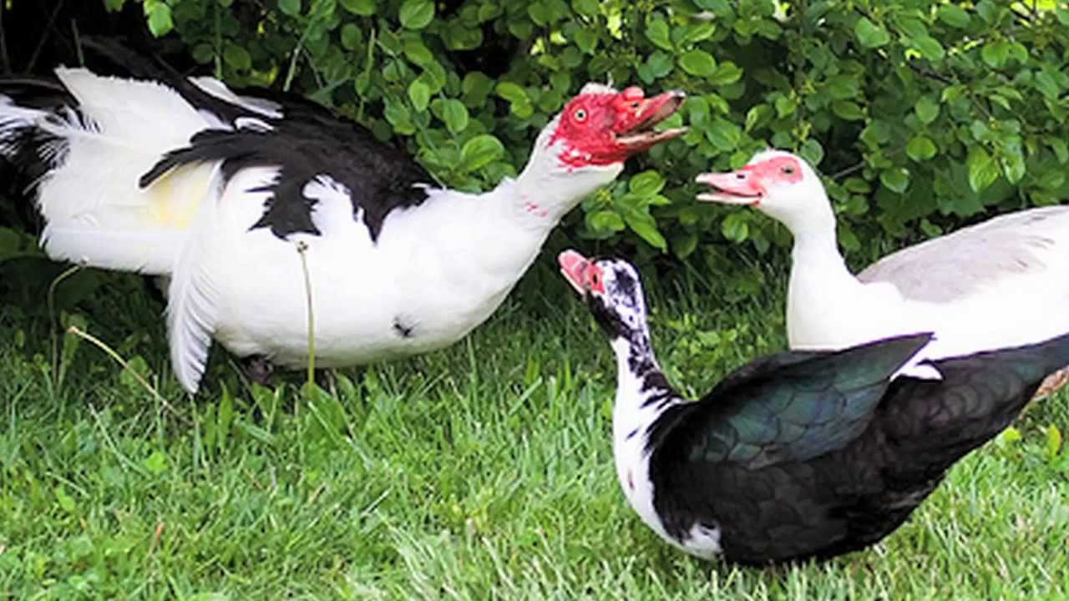
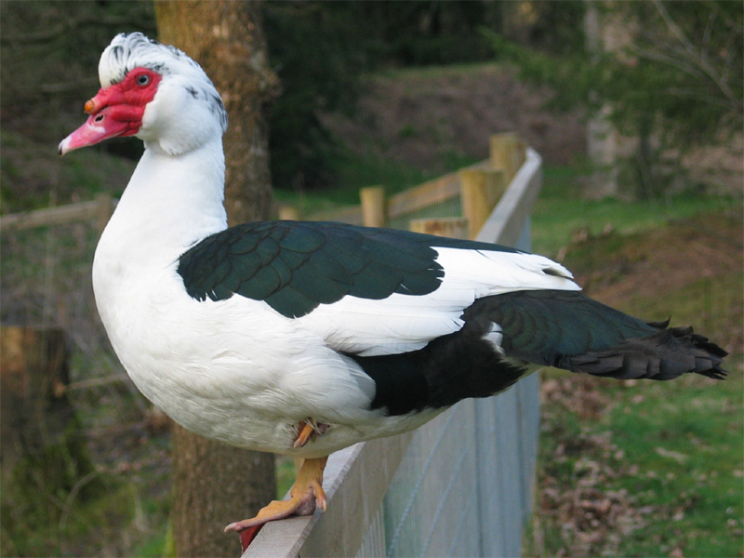
Muscovy
Amerika’da elde edilmiştir. Ördek ırkları içinde bahsedilse de farklı bir türdür. Diğer ördek ırkları ile melezleri kısırdır. Kuluçka süreleri de 35 gündür. Yumurta verimleri 90-100 adettir. CA ♂:4.5-5 kg ♀:3-3.5 kg

Slide 28
Ördek yetiştiriciliği özellikle et, yağ, tüy ve gübre verimi açısından tercih edilir. Ördeklerin soğuk iklimde bile yetiştirilmesi mümkün olduğundan, oldukça geniş bir alanda ördek yetiştirilebilmektedir.
Ördeklerin kursakları yoktur ve ön midesi silindiriktir. Kursağın yerine bu silindirik ön mideyi kullanır ve yemlerin sindirim kanalına geçişi hızlanır. Bu nedenle yetiştiriciler ördeklere yoğun yem vermelidir.

Slide 29
Damızlık Ördeklerin barındırılmasında tavuk ve hindilerde olduğu kadar düzenli ve koruyucu kümeslere ihtiyaç duyulmaz. Yerleşim sıklığı olarak m² de 3-3.5 damızlık ördek hesaplanmalıdır. Sürü büyüklüğü 150’nin üzerine çıktıkça yumurta verimi olumsuz yönde etkilenmektedir.
Kümes tabanına hafif, yumuşak, nem emici, tozsuz ve kuru altlık 7-10 cm kalınlıkta serilmelidir. Altlık ıslanmalarını engellemek için suluk altına ızgaralar yerleştirilebilir. Ördeklerin büyük çoğunluğu gece yumurtladığından damızlıklar gece otlakta bırakılmamalıdır.

Slide 30
Grimaud Pekin Hibritlerinin besi performans özellikleri
Kesim yaşı (gün) | 49
Kesim ağırlığı (kg) | 3.7
Yem değerlendirme sayısı | 2.29
Ölüm oranı (%) | 2.5
Göğüs oranı (%) | 25.5

Slide 31
 | Golden 300 Hibrit | Khaki Campbell
40 haftalık yumurta verimi | 230 | 195
52 haftalık yumurta verimi | 290 | 240
Yumurta ağırlığı (g) | 82 | 76
Ortalama Döllülük oranı (%) | 93 | 90
Ortalama Çıkış Gücü (%) | 88 | 83
Yumurtlama dönemi ölüm oranı (%) | 3 | 4
%5 yumurta verim yaşı (hafta) | 23 | 22
Erkek başına dişi sayısı | 5.75 | 6.0
23. Hafta dişi ağırlığı (kg) | 2.1 | 1.9

Slide 32
Sülün Yetiştiriciliği
Sülüngiller içinde yer alan kuşların hemen hemen tamamının anavatanı Asya’dır. Dünya Sülün Birliği (WPO) sülün ismiyle bilinen kuşların 49 türü ve her birinin de birçok alt türü olduğunu bildirmiştir.
Yüksek Arazi Sülünleri
Sülünler ikiye ayrılır
Alçak Arazi Sülünleri

Slide 33
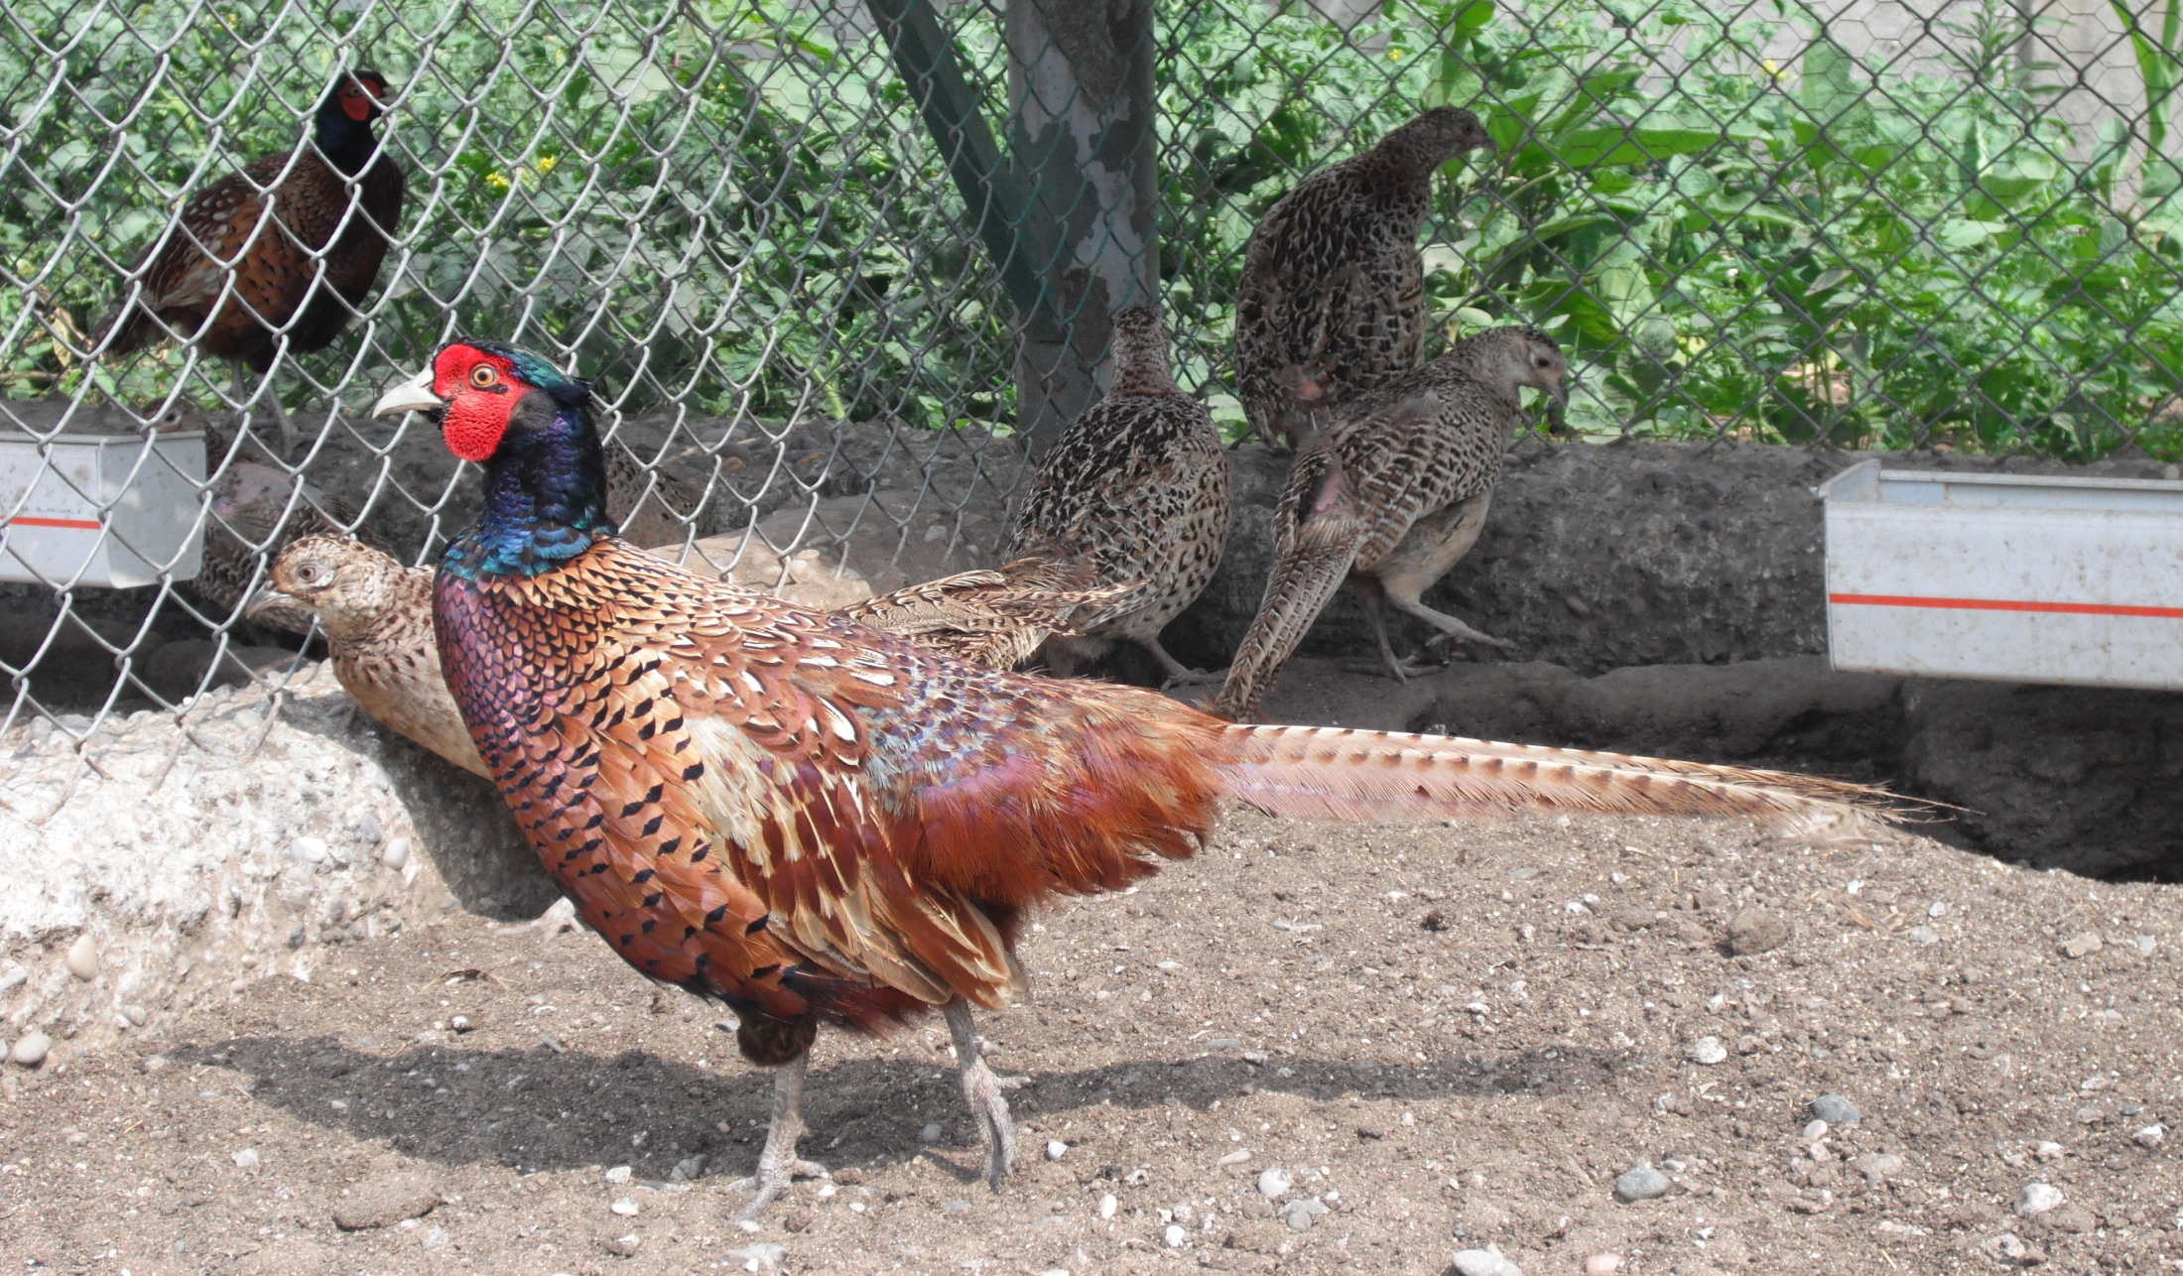
Sülünler; küçük başlı, uzun boyunlu, uzun kuyruklu ve derin vücutlu bir kanatlı türüdür. Vücut uzunlukları 53-89 cm, kuyruk uzunlukları 20-47 cm arasında değişir.
Ahmet Uçar
Notes:
Adi sülünler Asya Sülünlerinin tipik bir üyesidir. Dimorfik ve poligamik olan bu sülünlerde her erkeğin kendi harem bölgesindeki dişilerin sayısı 1’den 8’e kadar farklılık gösterebilir.
Erkek ve dişi oranının değişik yetiştirme şekillerine göre 1♂: 5♀, 1♂: 6♀ veya 1♂: 7♀ şeklinde ayarlanması tavsiye edilmektedir. Bazı sülün ırklarında bu oran 1♂:8♀ iken süs, zevk ve koruma amaçlı yetiştirilen diğer türlerde 1♂:1♀ veya 1♂:2♀ olarak ayarlanmalıdır.

Slide 34
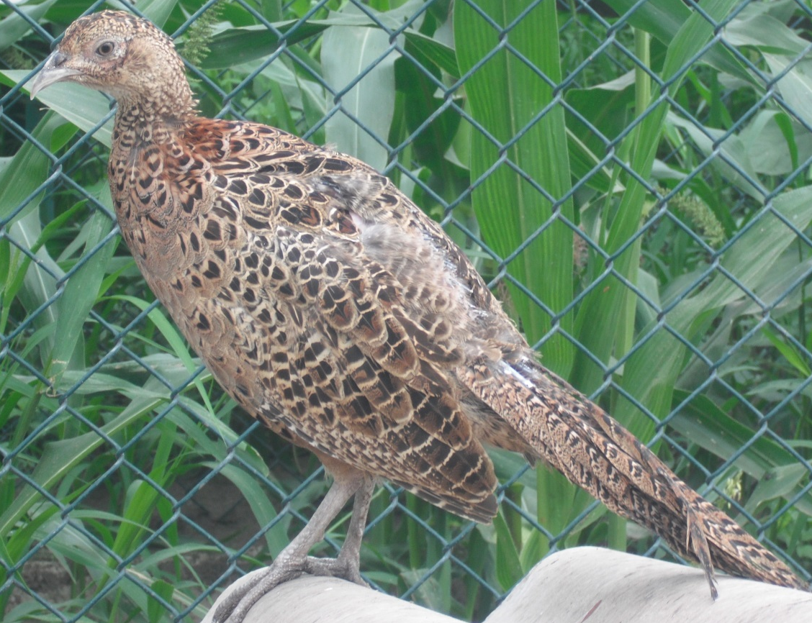
Günlük sülün civcivlerinde cinsiyet tayini çok zordur ve deneyim işidir. Bazı sülün türlerinde cinsiyete bağlı renk kalıtımı olduğu ve dış bakıyla cinsiyet tayini yapılabildiği bildirilmektedir. Erkeklerin renklenmesi ve mahmuzlarına bakılarak birkaç haftalık yaşta cinsiyet tahmini yapılabilir.
Genç Erkek Sülün
Genç Dişi Sülün
Foto: Ahmet UÇAR

Slide 35
Sülün Yetiştirme İlkeleri
Sıcaklık; İlk haftada radyan altında ve civciv sırt yüksekliğinde sıcaklığın 35-37 °C olması ve her hafta 2.8 ile 4 °C azaltılması önerilir. Kümes sıcaklığı ise optimum 25 °C olmalıdır.
Aydınlatma; Besi amaçlı yetiştiricilikte ilk 4 hafta 3 watt/ m² sürekli aydınlatma , daha sonra 0.3 watt/ m² ‘ye düşürülür.
Damızlık sülünler için ilk 10 gün sürekli aydınlatma, 3. haftaya kadar kademeli azaltılarak 0.3 watt/ m² şiddette 7-8 saat aydınlatma 26. Haftadan itibaren tekrar aydınlık süre 14 saate yükseltilir ve yumurtlama dönemi boyunca sabit tutulur.
5-6. haftalar | 7. hafta | 8.hafta | 9-16. haftalar
18 saat | 17 saat | 16 saat | 14 saat

Slide 36
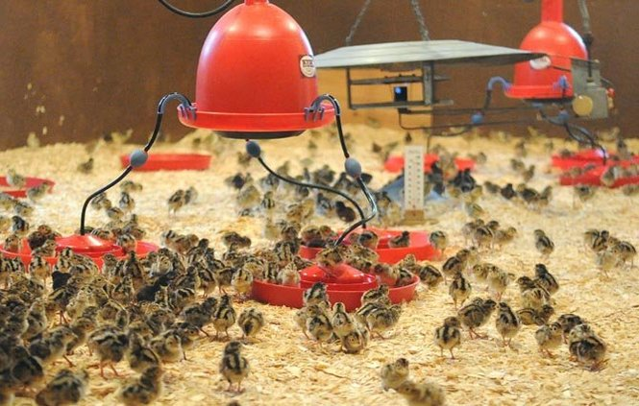
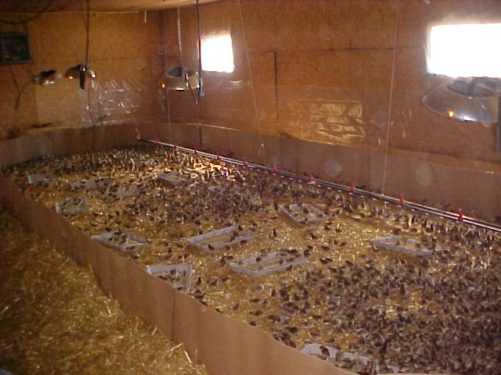
Yemlik ve suluk gereksinimi; Büyütme döneminde her 100 civciv için 4 m yemlik, 2 m uzunluğunda suluk gereklidir. Büyütme döneminde sülün yavruları genellikle tüketilen her 1 kg yeme karşılık 2.5-3 kg su tüketirler.
Yerleşim sıklığı; 0-4 hafta arasında m² ‘de 5.5, 4-16 haftalar arasında ise 1.2 adet sülün barındırabilirken, ilk 4 hafta içinde m m^{2 ‘}de 30-35 civciv büyütülebileceği; 4. Haftadan sonra, yani yavruların ilk dışarı çıkmalarına izin verildiğinde yavru başına 0.4 m², 7. Haftadan sonra ise 2 m² alan önerilmektedir.

Slide 37
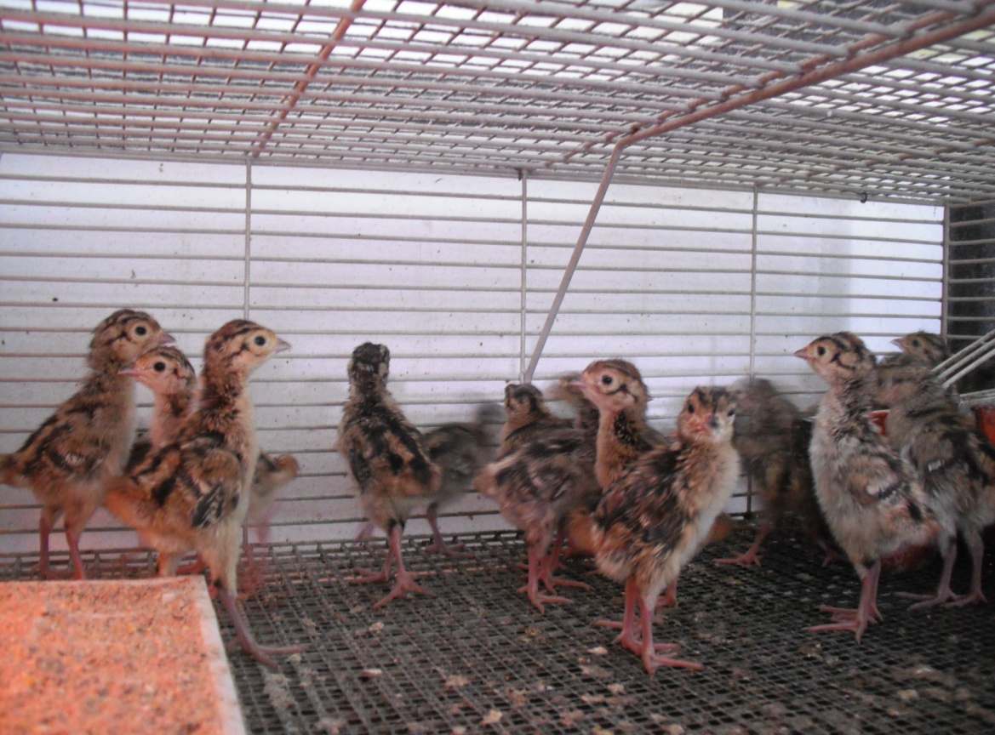
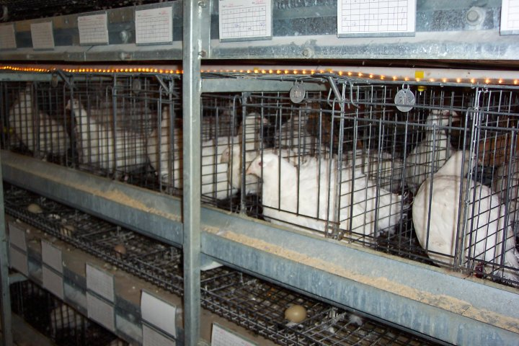
Barındırma; Sülünler entansif, yarı entansif ve ekstansif sistemlerde üretilebilirler. İlk 3 hafta mutlaka kapalı kümeslerde barındırılmalıdır. 7. haftadan itibaren tamamen açık kümeslerde yetiştirilebilir. Sülün yavruları yerde ve ana makinelerinde olmak üzere 2 yöntemle büyütülebilir.

Slide 38
Sülünlerin Performans Özellikleri
Sülün Eti ve Kalitesi
Fransa’da sülün 3 farklı dönemde kesime gönderilir;
* 6. Haftada 500-600 g canlı ağırlıkta
* 11. Ve 13. Haftada 1300 g canlı ağırlıkta
* 30. Hafta ve sonrasında çorbalık sülün olarak

Slide 39
Sülünlerden çeşitli renklerde yumurtalar elde edilebilir
Üreme Özellikleri
Çoğunluğu yeşil ile kahverengi arasında; az bir kısmı da açık krem veya mavi renkte olur.

Slide 40
Doğal koşullarda yetiştirilen sülünler 40-45 Haftalık yaşta yumurtlamaya başlar ve üreme periyodu 15-20 hafta kadar sürmektedir. Dişi sülün başına yumurta verimi 40-60 adettir. Sülünlerde ortalama yumurta ağırlığı 32 g ve civciv ağırlığı 21 g’dır. Kuluçka randımanları %60-80 düzeyindedir.

